Slide 1
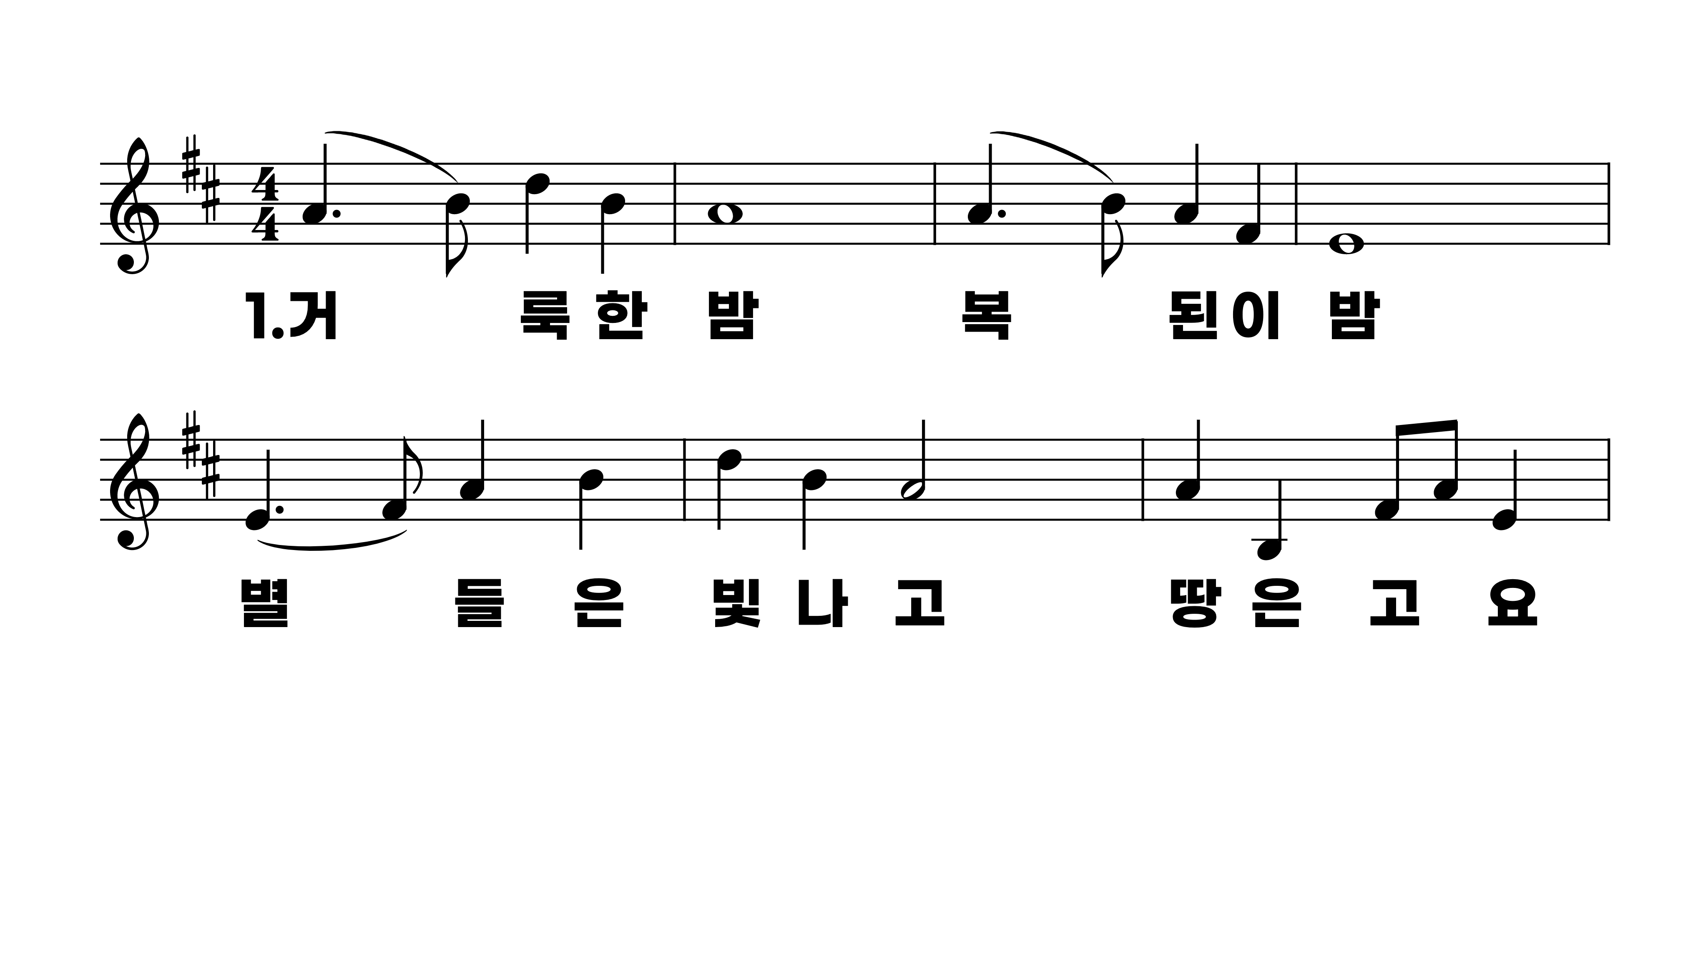
107장 거룩한 밤 복된 이밤
1.거룩한밤복
2.거룩한밤복
3.거룩한밤복

Slide 2
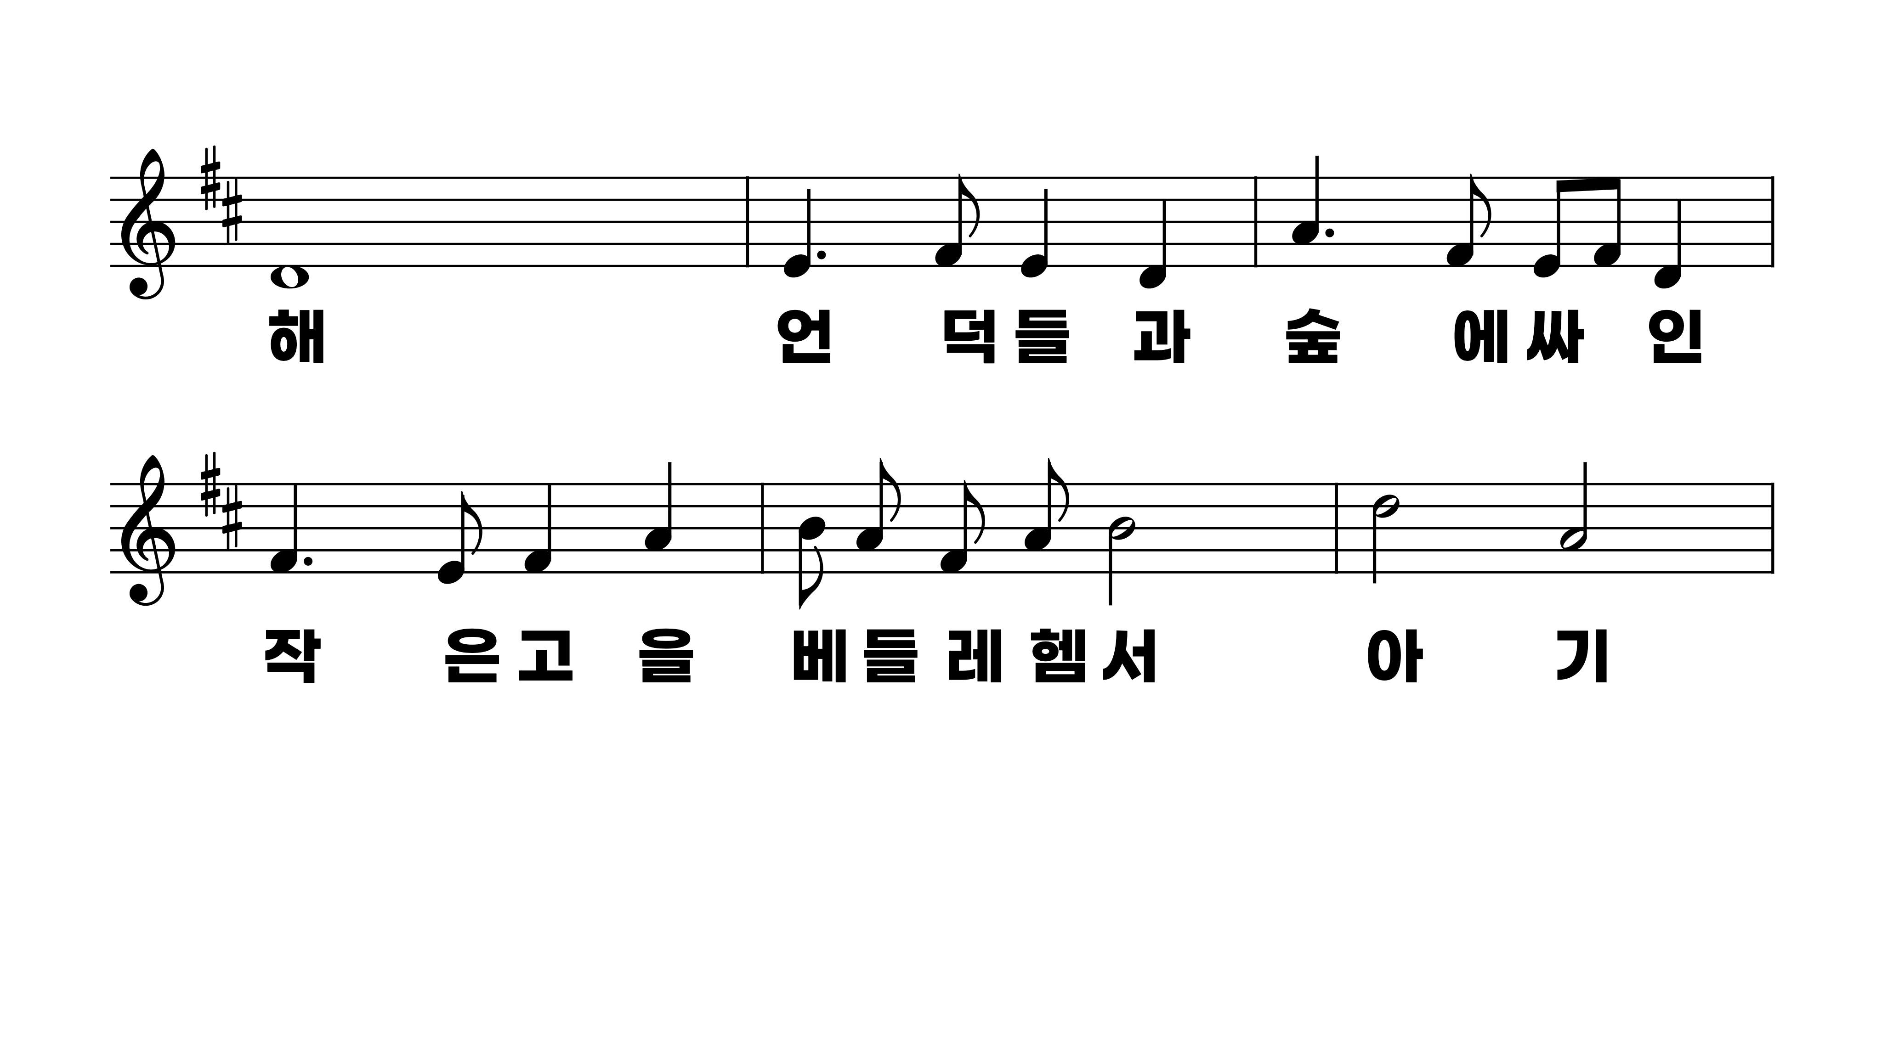
107장 거룩한 밤 복된 이밤
1.거룩한밤복
2.거룩한밤복
3.거룩한밤복

Slide 3
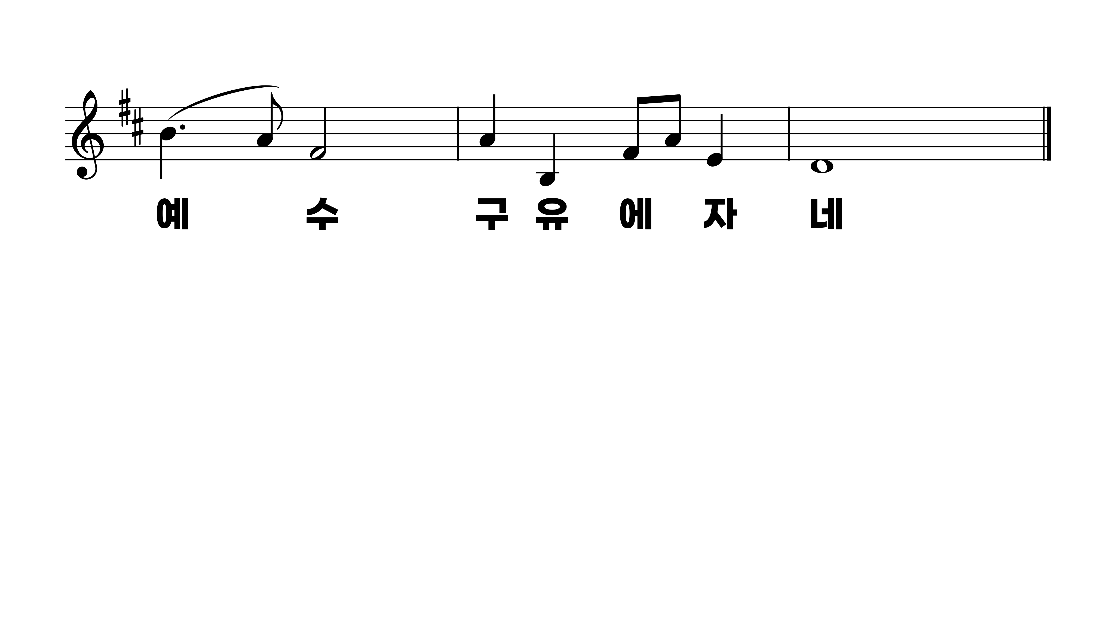
107장 거룩한 밤 복된 이밤
1.거룩한밤복
2.거룩한밤복
3.거룩한밤복

Slide 4
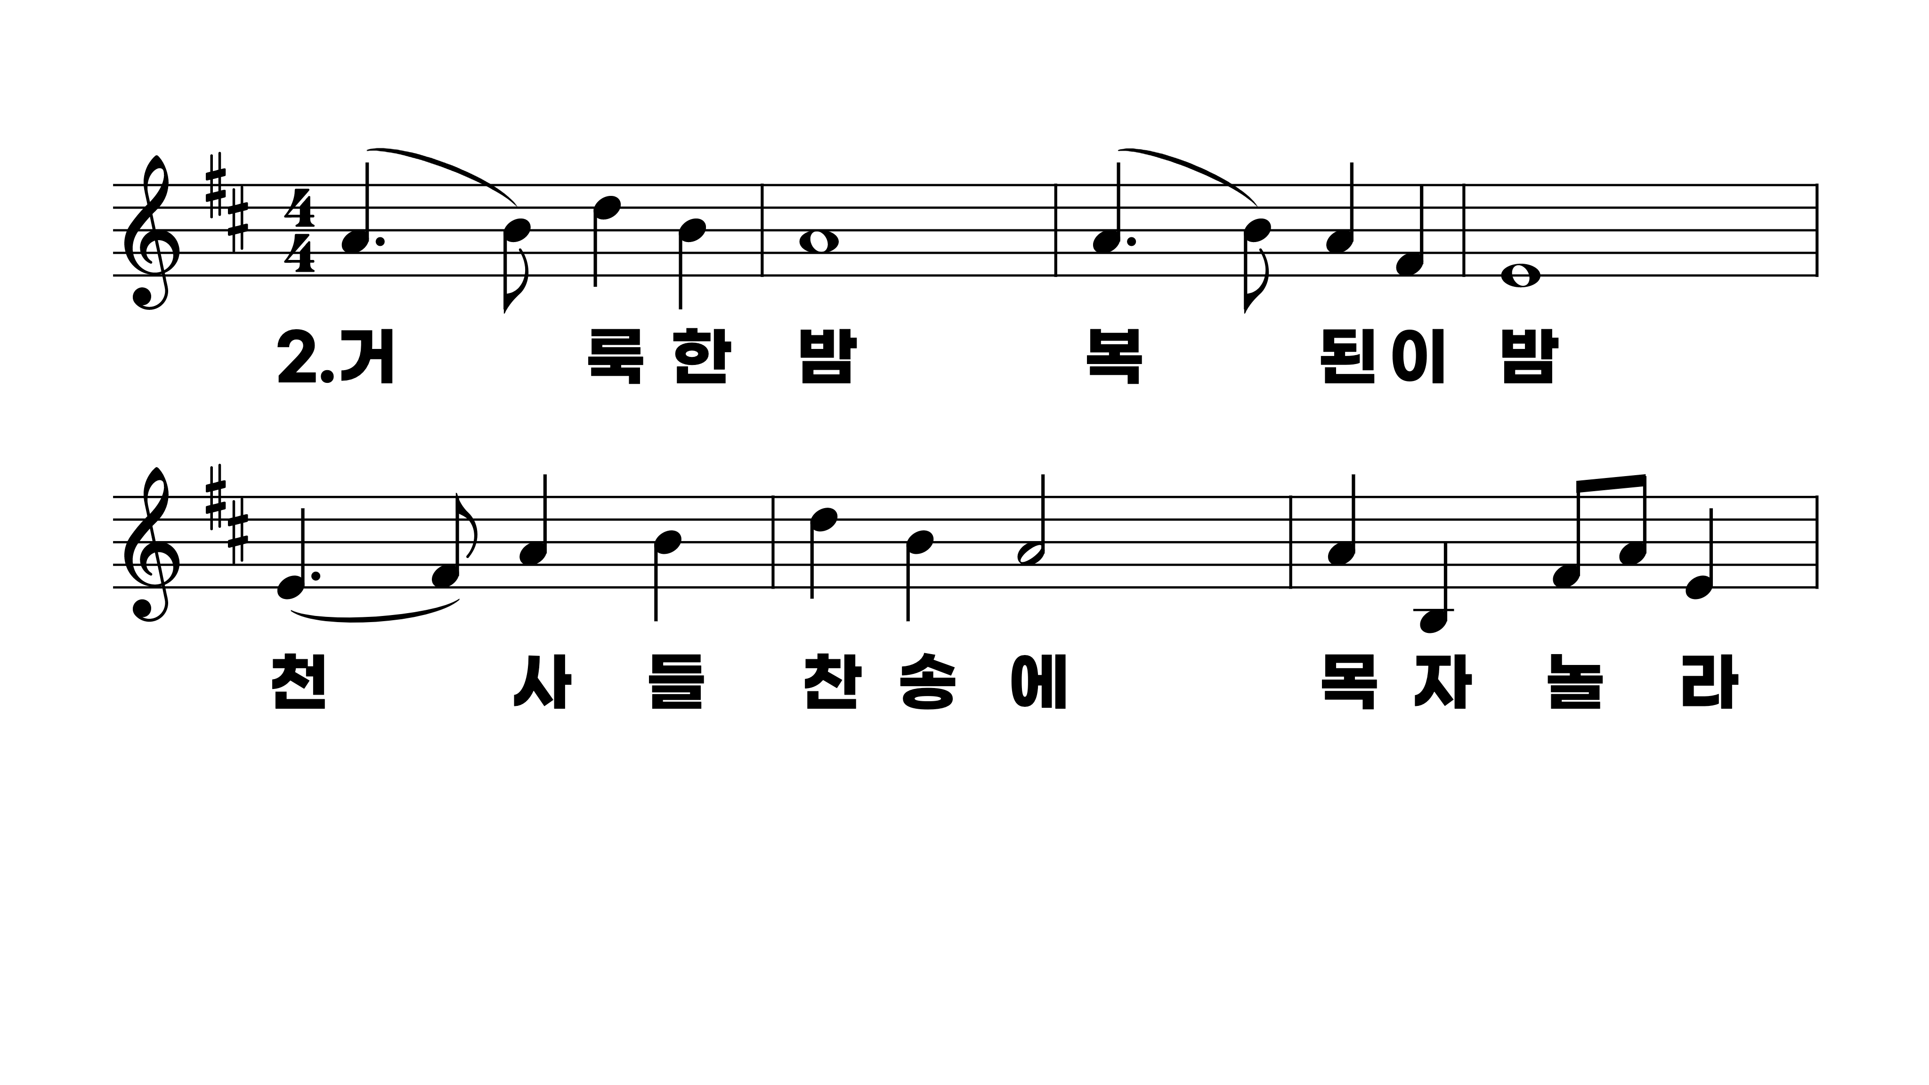
107장 거룩한 밤 복된 이밤
1.거룩한밤복
2.거룩한밤복
3.거룩한밤복

Slide 5
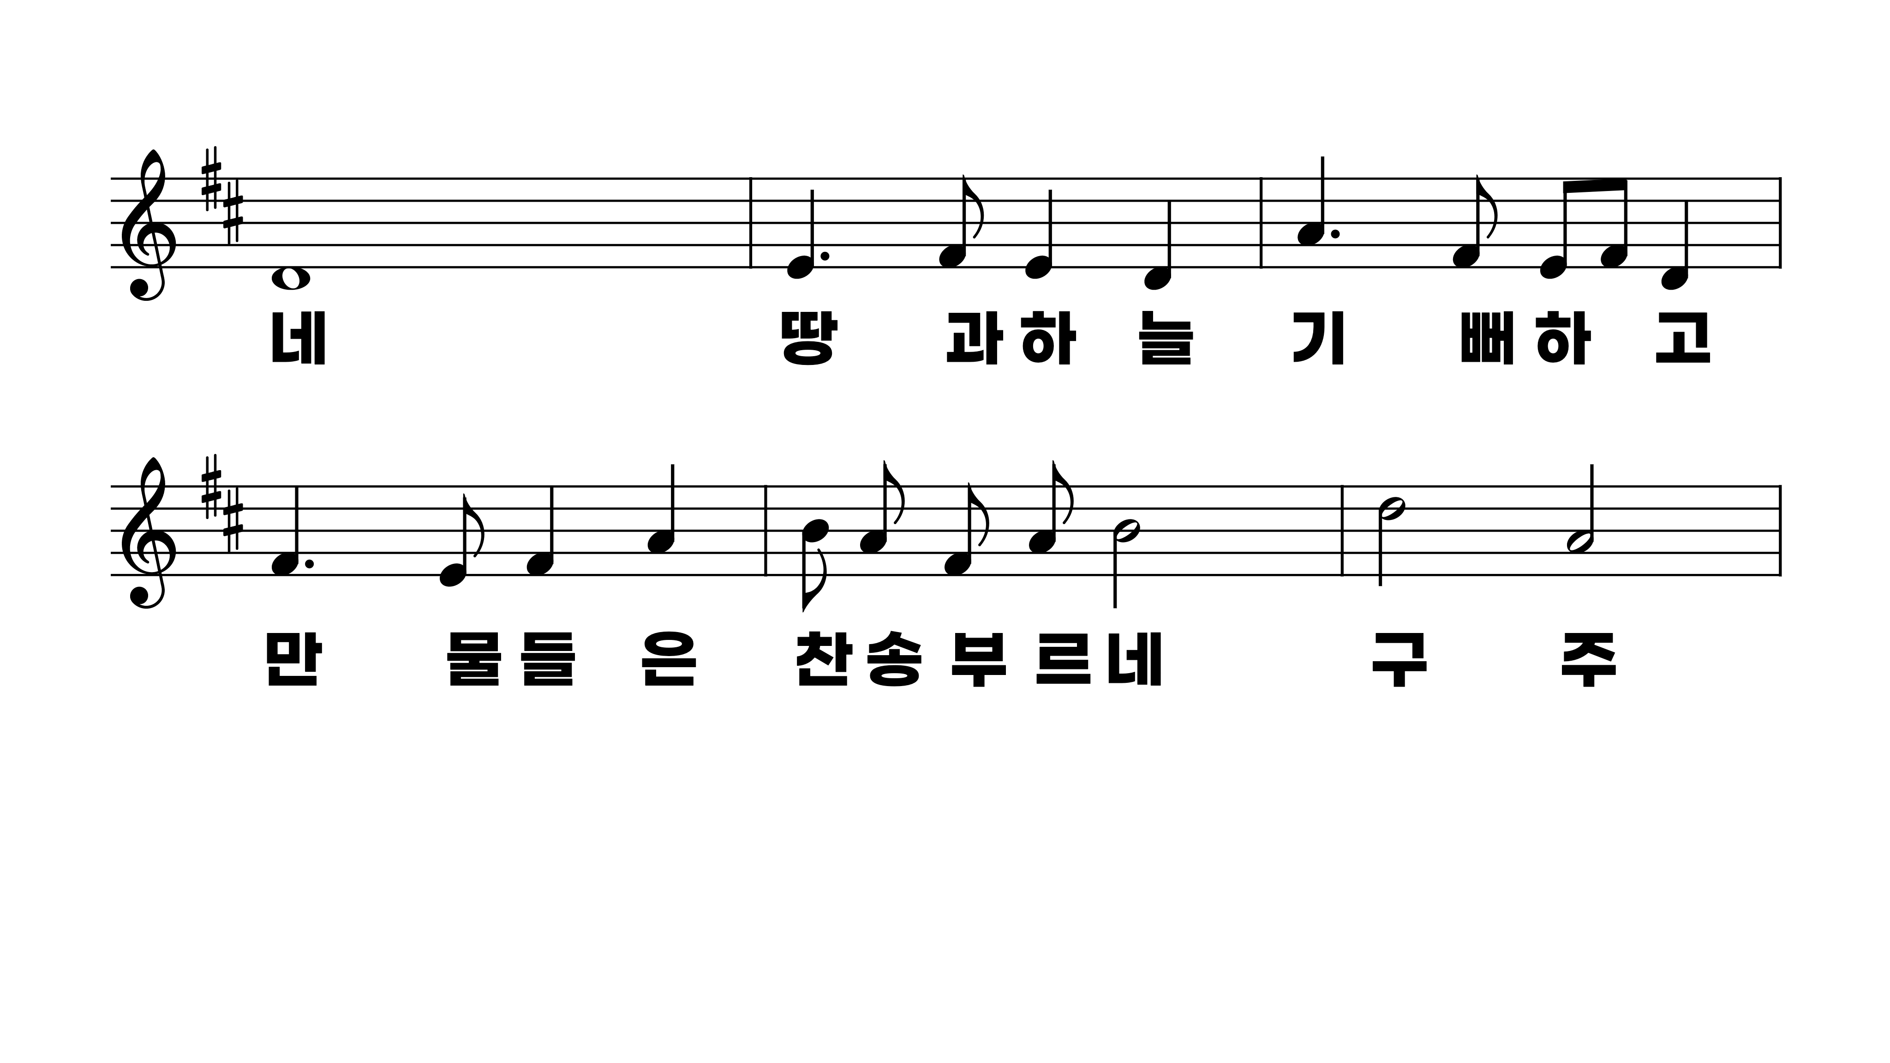
107장 거룩한 밤 복된 이밤
1.거룩한밤복
2.거룩한밤복
3.거룩한밤복

Slide 6
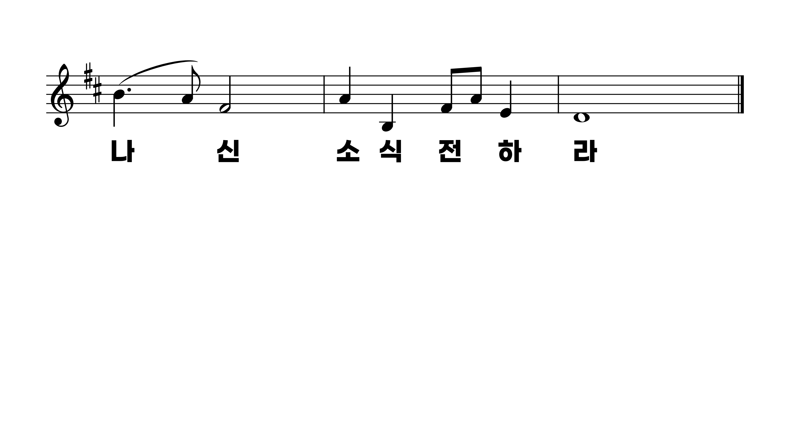
107장 거룩한 밤 복된 이밤
1.거룩한밤복
2.거룩한밤복
3.거룩한밤복

Slide 7
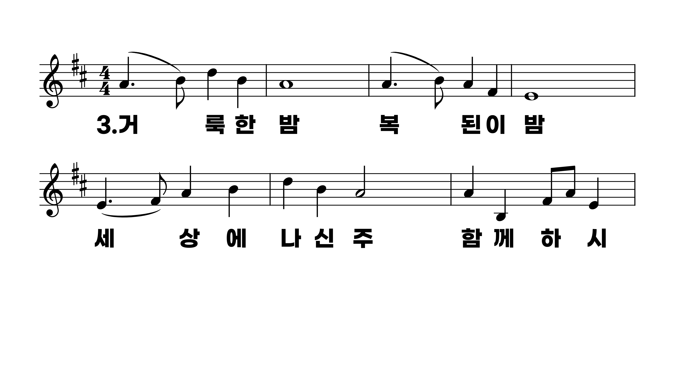
107장 거룩한 밤 복된 이밤
1.거룩한밤복
2.거룩한밤복
3.거룩한밤복

Slide 8
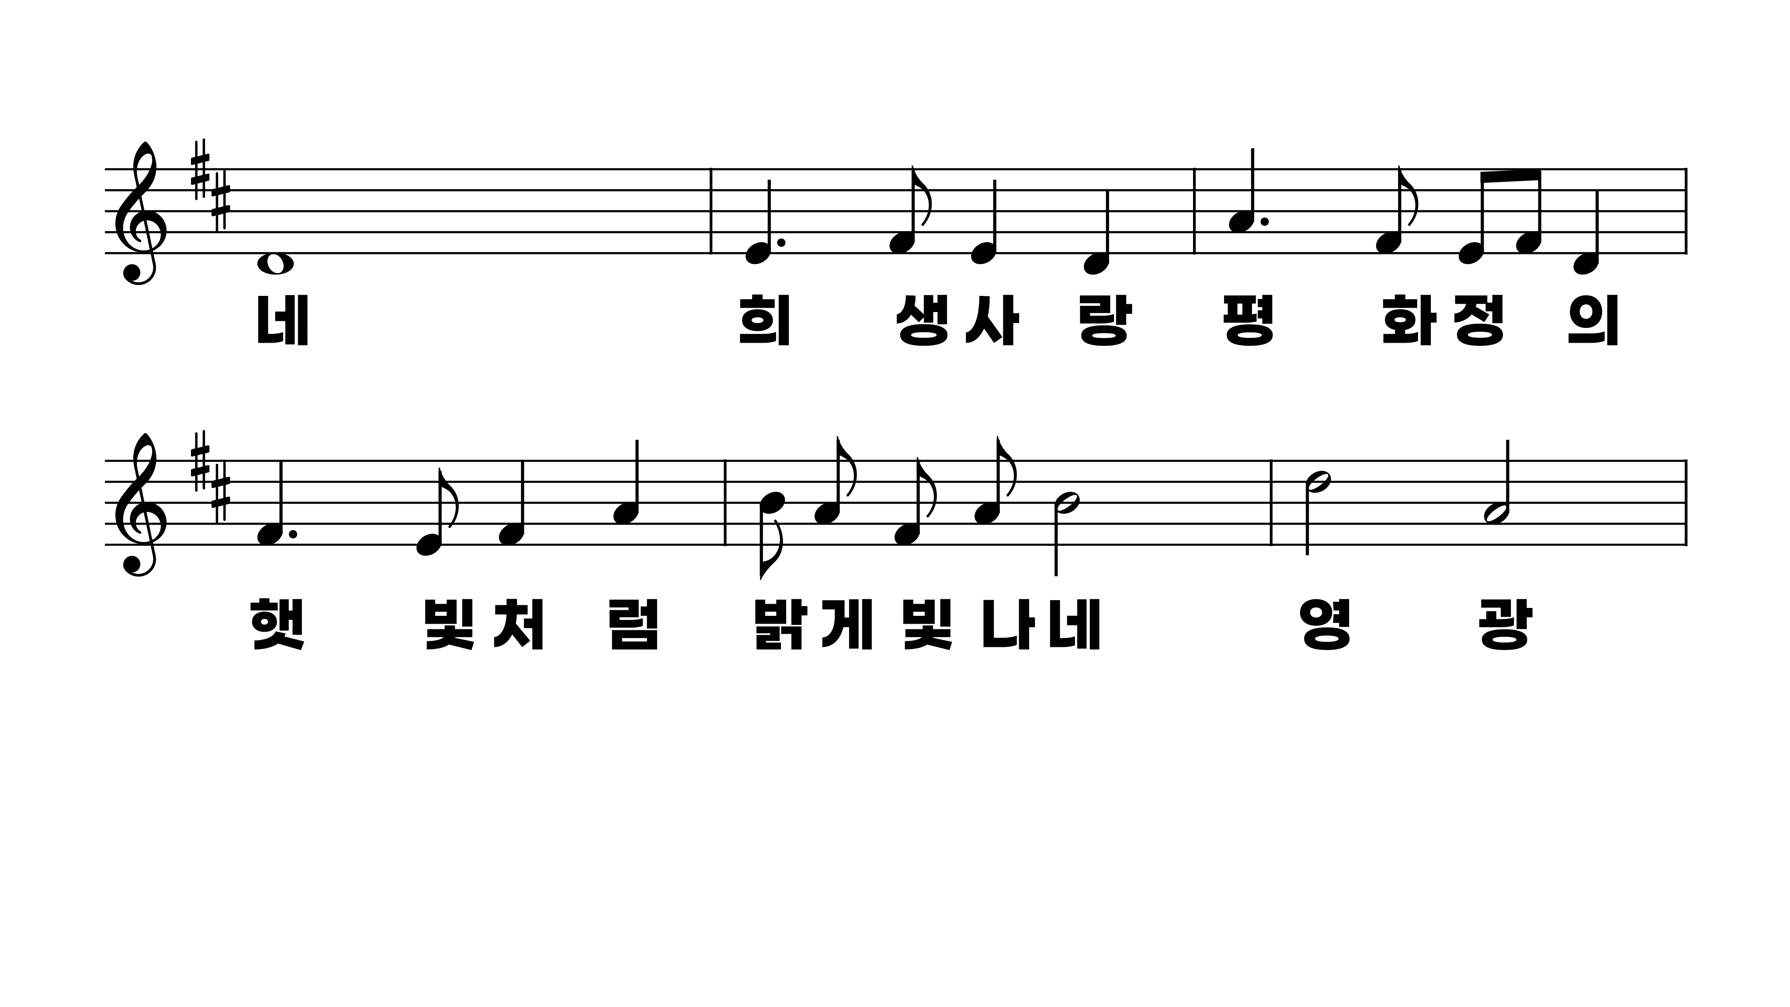
107장 거룩한 밤 복된 이밤
1.거룩한밤복
2.거룩한밤복
3.거룩한밤복

Slide 9
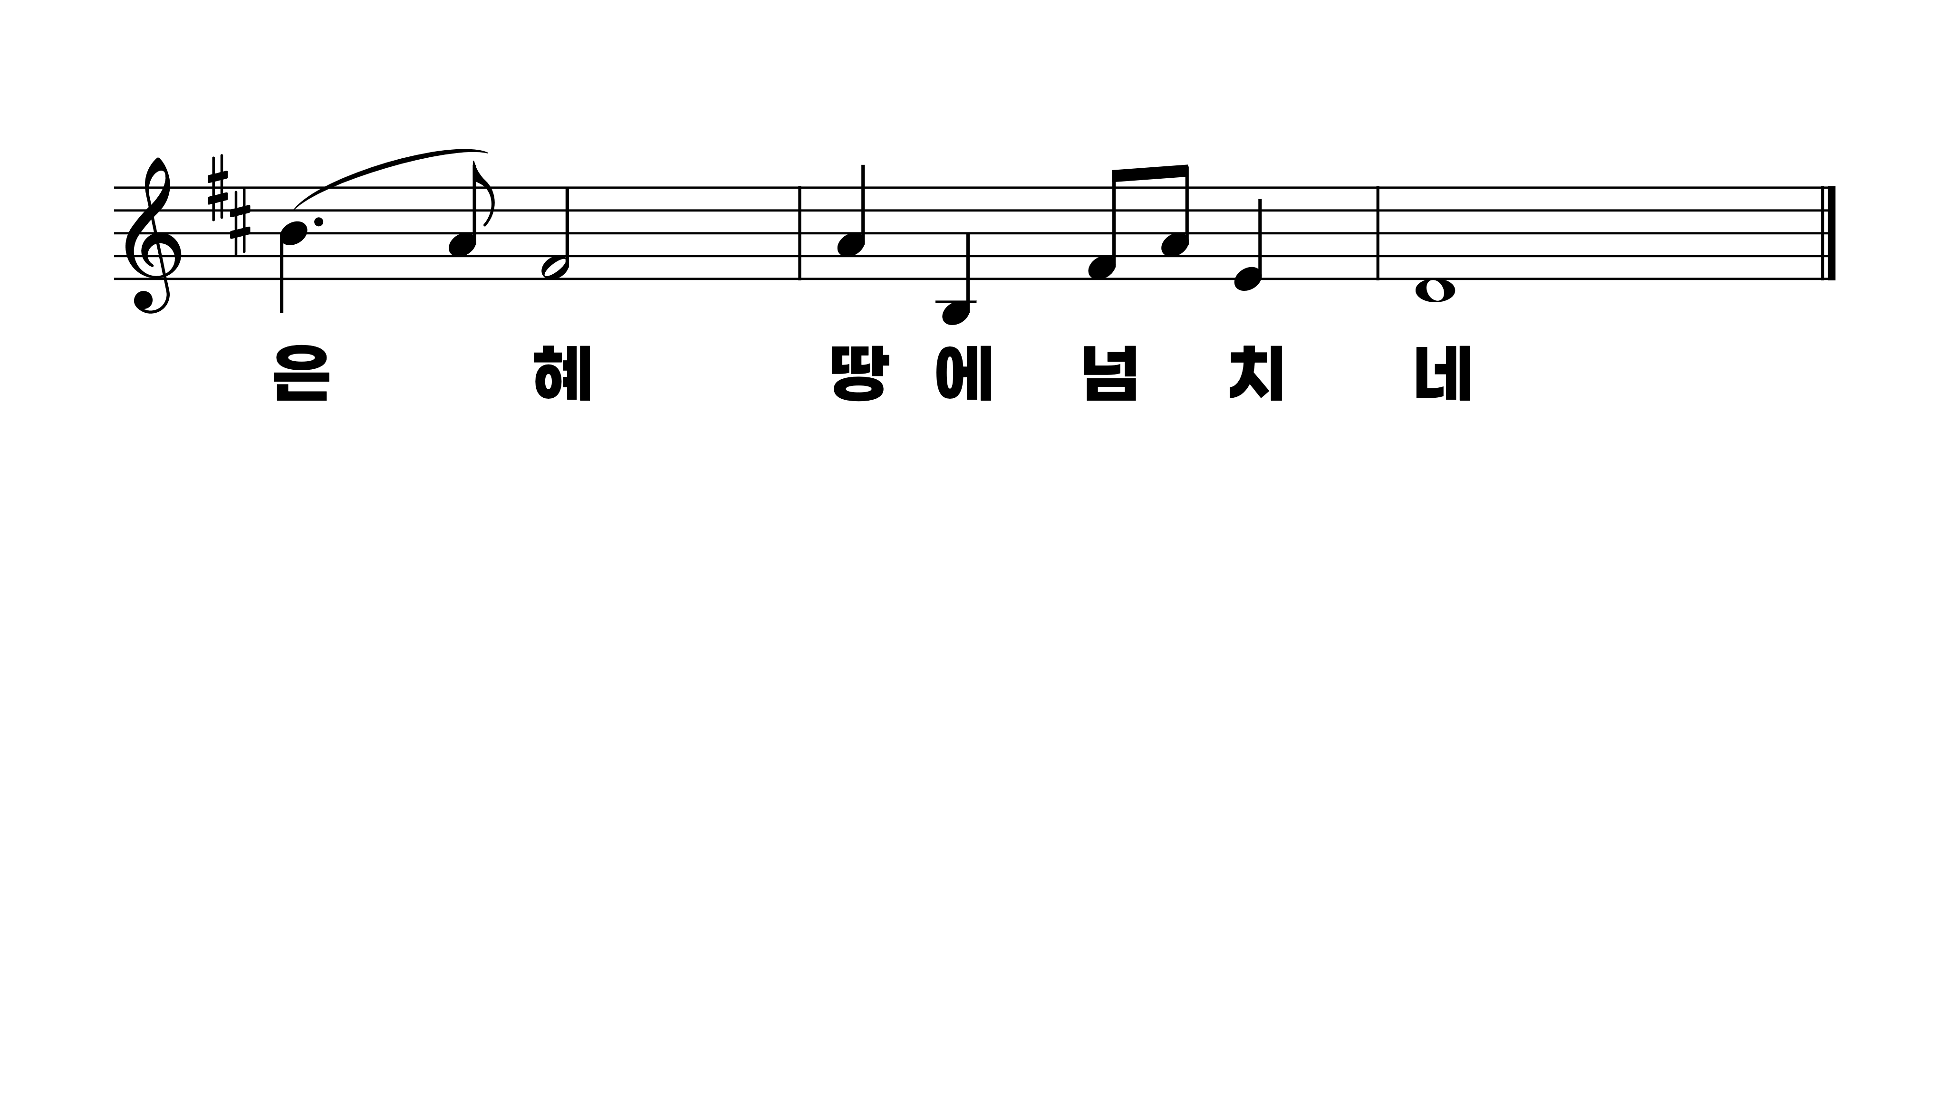
107장 거룩한 밤 복된 이밤
1.거룩한밤복
2.거룩한밤복
3.거룩한밤복

